Slide 1
GLAZBENA KULTURA: Likovni prikaz sonatnog oblika
Izbor radova sedmih razreda

Slide 2
Tijek rada
Na satu glazbene kulture učenici su poslušali 1. stavak Male noćne muzike,
W. A. Mozarta.
Zadatak za prvo slušanje –
Odrediti glazbene sastavnice: vrsta glazbe, izvođač, tempo, dinamika i ugođaj.
Nakon utvrđivanja skladatelja i skladbe, pristupili smo analizi glazbenih sastavnica.

Slide 3
Tijek rada
Utvrdili smo da skladba pripada instrumentalnoj glazbi u izvedbi gudačkog sastava te da je brzog tempa, promjenjive dinamike i vedrog ugođaja.
Zatim smo skladbu slušali po dijelovima i svaki dio uz razgovor i zaključivanje imenovali.

Slide 4
Tijek rada
Na kraju smo napisali dijelove skladbe na ploču i došli do sljedećeg zaključka:
Skladba je napisana prema shemi
//:T1 most T2 codetta ://T1-- T2-- / T1 most T2 Coda /

Slide 5
Tijek rada
Svaki dio skladbe imenovali smo:
U EKSPOZICIJI skladatelj donosi dvije različite teme koje su povezane kratkim mostom, a na kraju se pojavljuje mali završetak (codetta). Cijela ekspozicija se ponavlja kako bi se bolje upamtila melodija.

Slide 6
Tijek rada
U PROVEDBI skladatelj mijenja teme provodeći ih kroz razne tonalitete, tempo, ugođaj…
U REPRIZI se ekspozicija ponavlja uz veliki završetak (Codu).

Slide 7
Tijek rada
Nakon analize glazbenog djela, učenici su zadanu shemu sonatnog oblika likovno obradili.
Evo najuspješnijih radova!

Slide 8
Lora Pleško, 7c
Zanna Habuzin, 7c

Slide 9
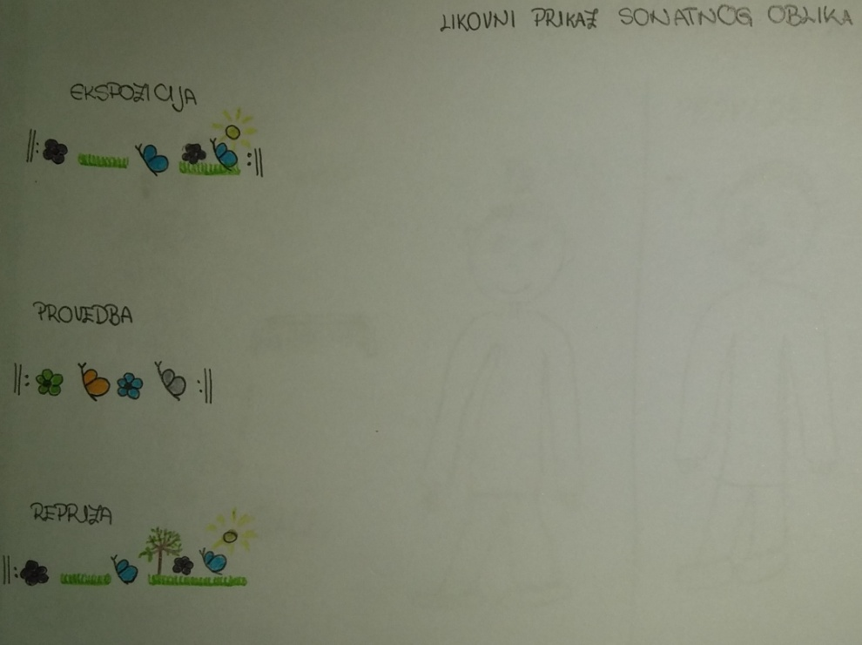
Hrvoje Videc, 7a
Ivan Borak, 7a
Ena Sablić, 7a

Slide 10
Danijel Vučinovec, 7a
Stella Novak, 7a

Slide 11
Mihael Posavac, 7f
Leon Keleković, 7f

Slide 12
Gabriela Erić, 7b
Lucija Magić, 7b

Slide 13
Željko Melnjak, 7b
Davor Leljak, 7f

Slide 14
Sara Bradić, 7b
Helena Dumić, 7c

